Slide 1
SCHOLENGEMEENSCHAP LAND VAN RHODE Sint-Elooischool Sint-Michielsschool Paus Johannescollege Sint-Gregoriuscollege De Graankorrel
NIEUWJAARSRECEPTIE
2018

Slide 2
Vijf opdrachten voor het katholiek basisonderwijs in Vlaanderen
Ook onze scholengemeenschap Land van Rhode werkt hieraan.

Slide 3
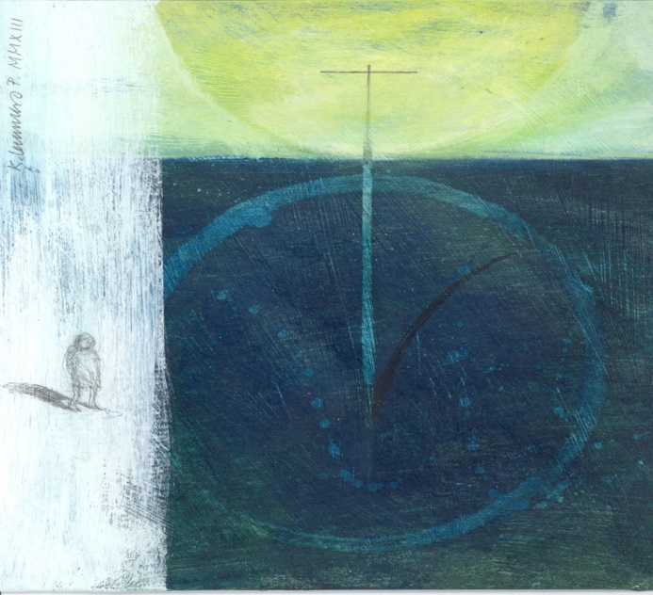
Werken aan een schooleigen christelijke identiteit

Slide 4
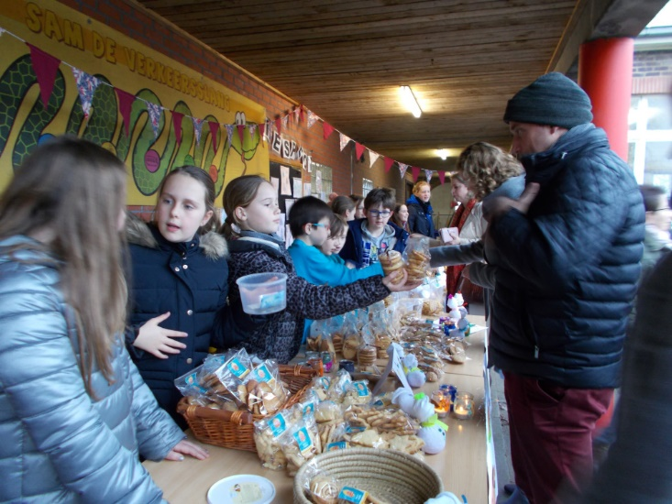

Slide 5
Startviering

Slide 6
Eerste communie

Slide 7
Sober maal

Slide 8
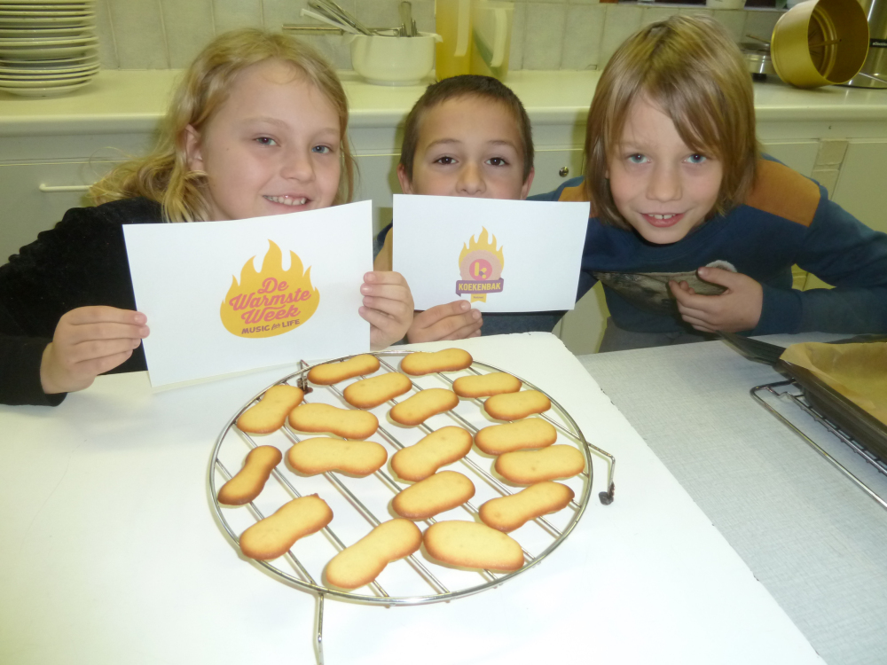
De warmste week

Slide 9
Sinterklaas

Slide 10
We dragen zorg
voor elkaar.

Slide 11
Werken aan een geïntegreerd onderwijsinhoudelijk aanbod

Slide 12
Sporten is tof!

Slide 15
Wauw, hoe cool is dit zeg !

Slide 16
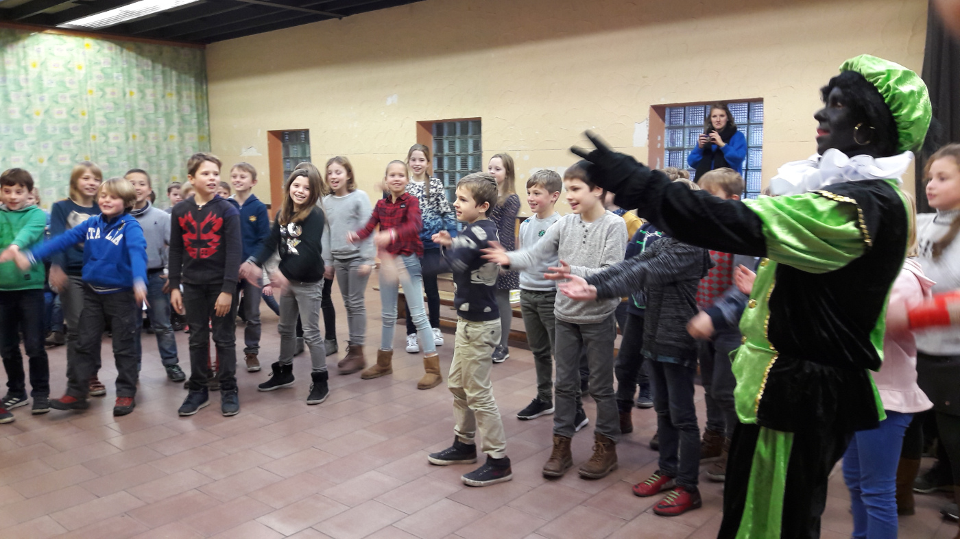
Dansen met Zwarte Piet!

Slide 18
Dit vergeet ik
nooit meer !

Slide 19
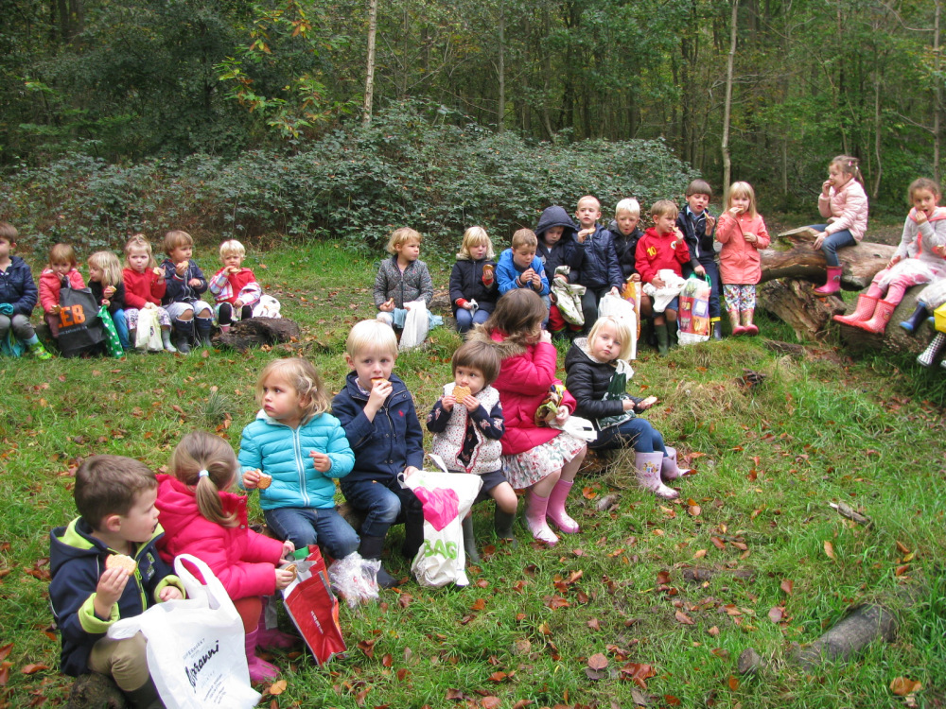

Slide 20
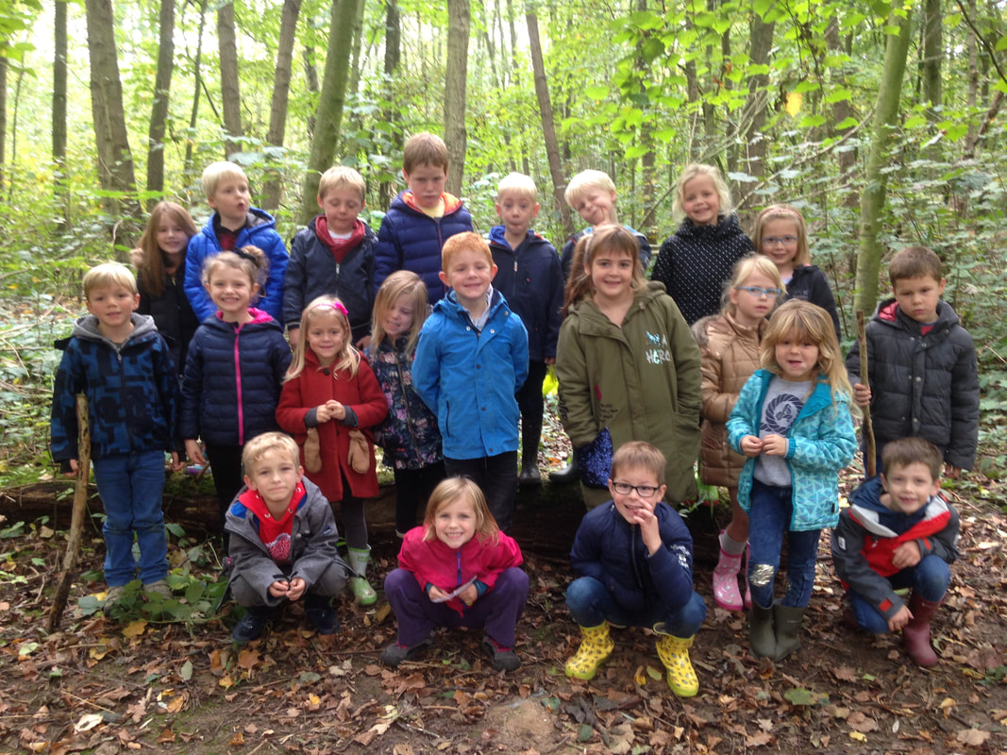

Slide 22
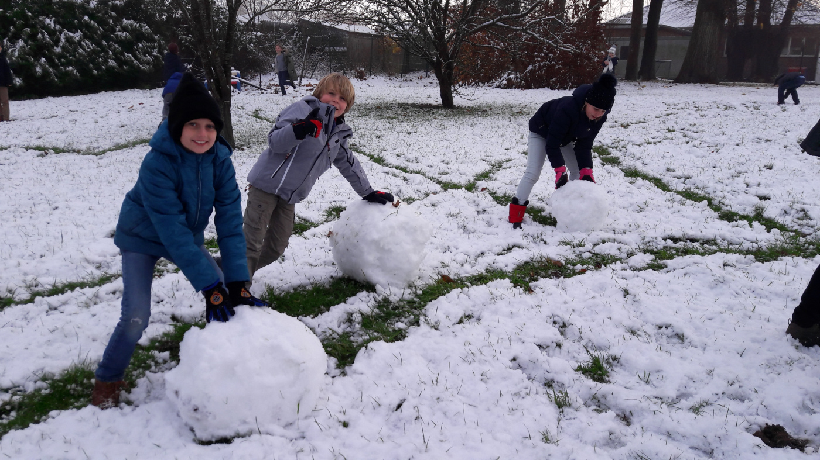

Slide 23
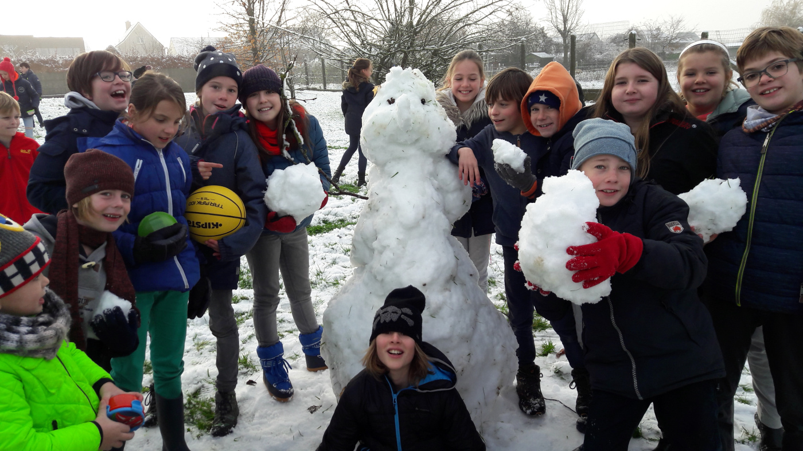

Slide 26
Samen op uitstap
naar de winkel

Slide 27
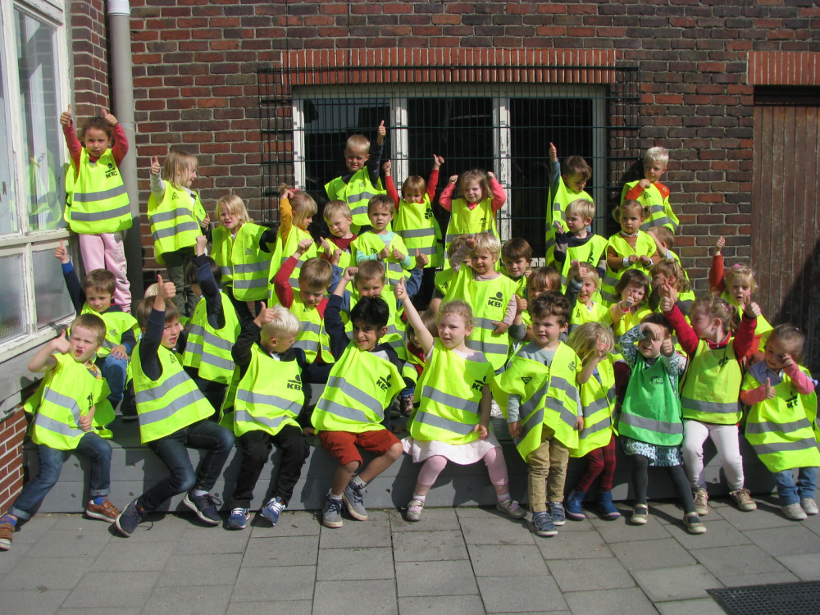
Wij zijn er klaar voor !

Slide 29
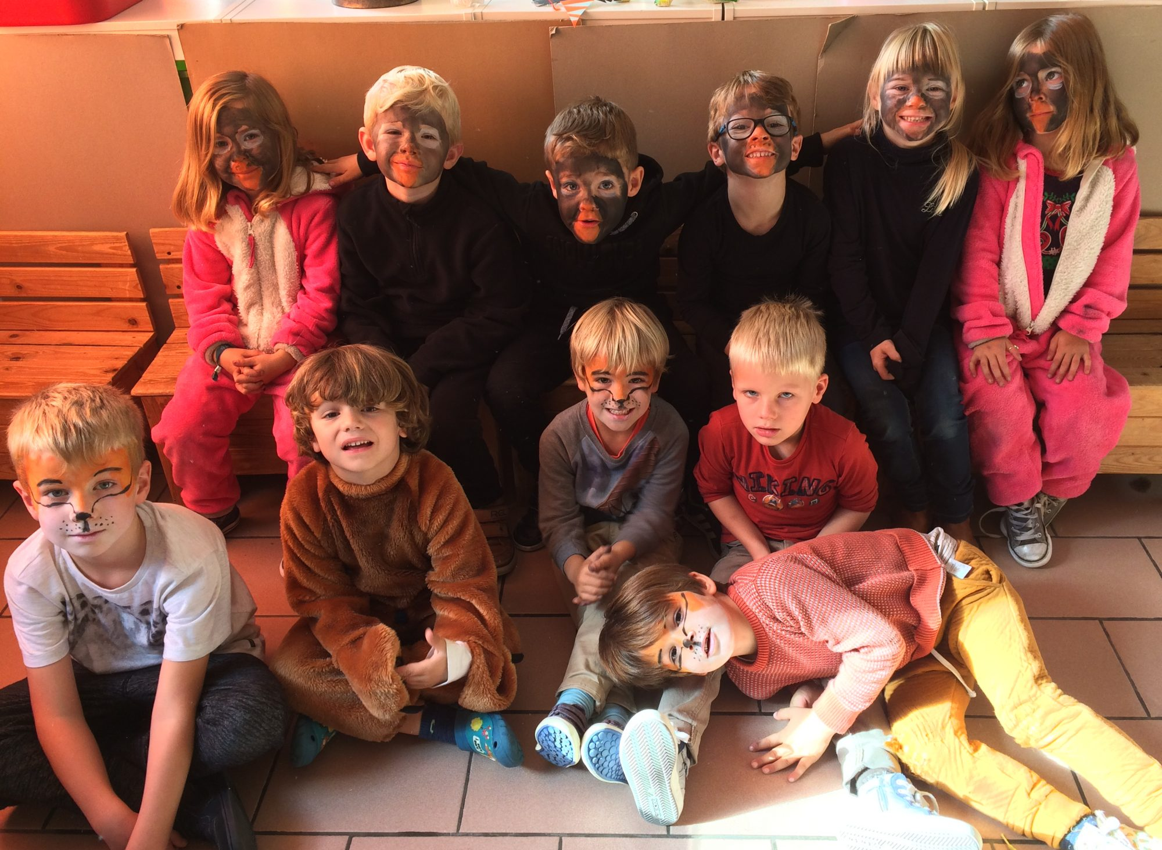

Slide 30
Ik word later…
brandweerman

Slide 31
Iets gekocht bij
Kruidvat ?

Slide 33
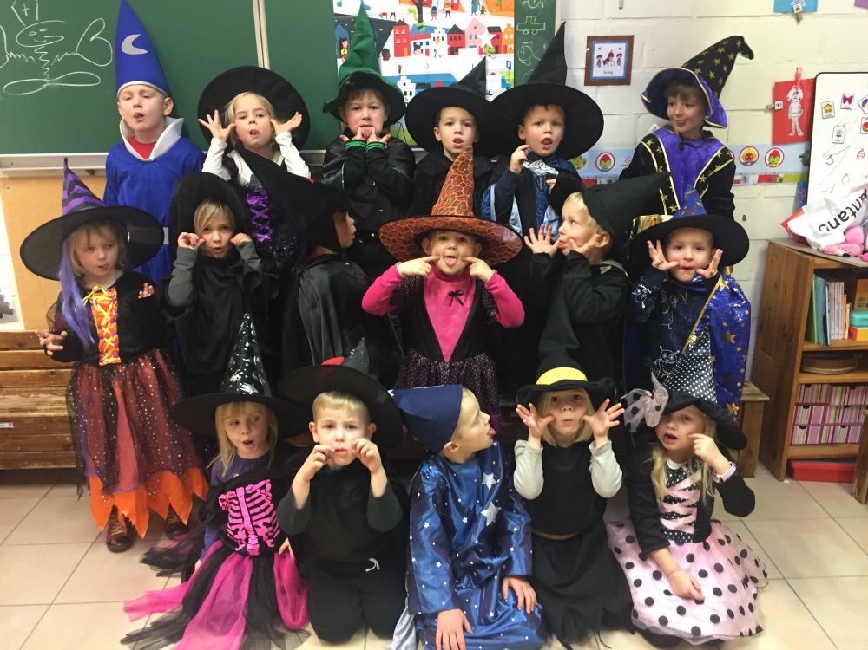

Slide 34
Een hindernissencircuit : super!

Slide 35
Even uitrusten meester

Slide 36
Bewegingsmomenten
met de ganse school

Slide 37
Dat is pas plezant!

Slide 38
Of word ik toch maar ….. Politieman ?

Slide 40
Wie begint er nu ook al weer?

Slide 41
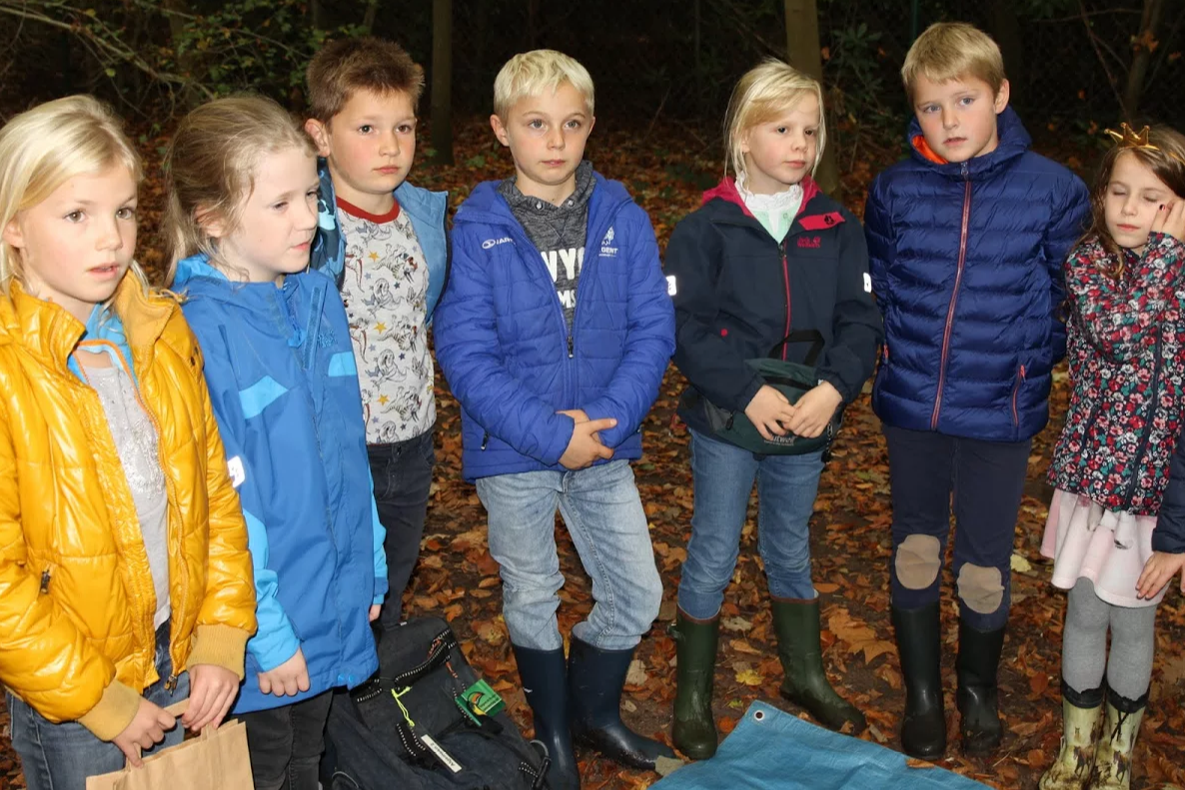

Slide 42
Werken aan een stimulerend opvoedingsklimaat en een doeltreffende aanpak

Slide 45
Co-teachen in de klas

Slide 46
Voorlezen uit een boek

Slide 47
En zelf tijd krijgen om een boek te lezen.

Slide 48
Terwijl de directeur zijn krant leest….

Slide 49
Wij organiseren een activiteit met de kleuters

Slide 50
Zal ik het jou even uitleggen ?

Slide 52
Werken aan de ontplooiing van ieder kind, vanuit een brede zorg

Slide 58
Zo pakken wij de ruzies op de speelplaats aan.

Slide 59
Pestactiebeleid

Slide 60
Een bezoek aan het beroepenhuis : “Wat wou ik nu alweer worden?”

Slide 61
Werken aan een school als gemeenschap en als organisatie

Slide 62
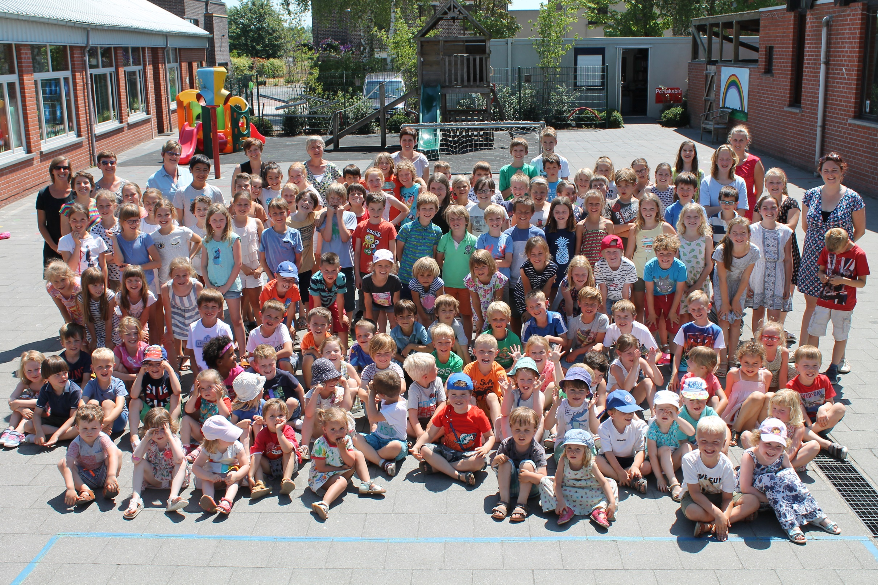
Wij staan elke dag klaar voor ALLE kinderen !

Slide 63
Van de meester in kostuum met das
En 33 leerlingen in 5 rijen opgesteld.

Slide 64
Tot toffe juffen met een kader om de hals …

Slide 65
Een feestelijke opening.

Slide 66
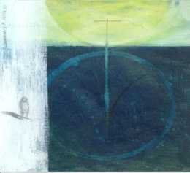
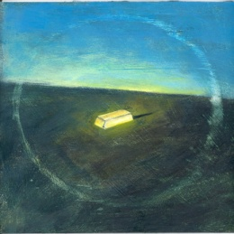
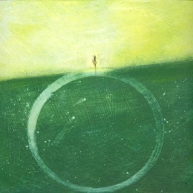
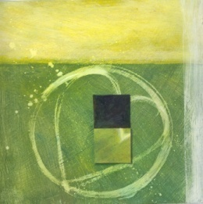
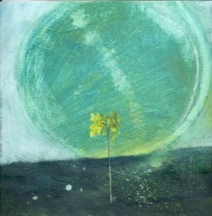
De leerkracht
maakt
het verschil
ProfS 28 april 2015

Slide 67
Een dikke proficiat meester !

Slide 68
Bedankt juf Gerda voor zoveel mooie jaren!
1976
2017
Vanaf 1981 in de Sint-Elooischool

Slide 69
Het schoolteam van het Paus Johannescollege
Een dikke merci voor jullie dagdagelijkse inzet!

Slide 70
Het schoolteam van de Sint-Michielsschool
Een dikke merci voor jullie dagdagelijkse inzet !

Slide 71
Het schoolteam van het Sint-Gregoriuscollege
Een dikke merci voor jullie dagdagelijkse inzet !

Slide 72
Het schoolteam van de Sint-Elooischool
Een dikke merci voor jullie dagdagelijkse inzet !

Slide 73
Het schoolteam van De Graankorrel Melsen met de 6e klas.
Een dikke merci voor jullie dagdagelijkse inzet!

Slide 74
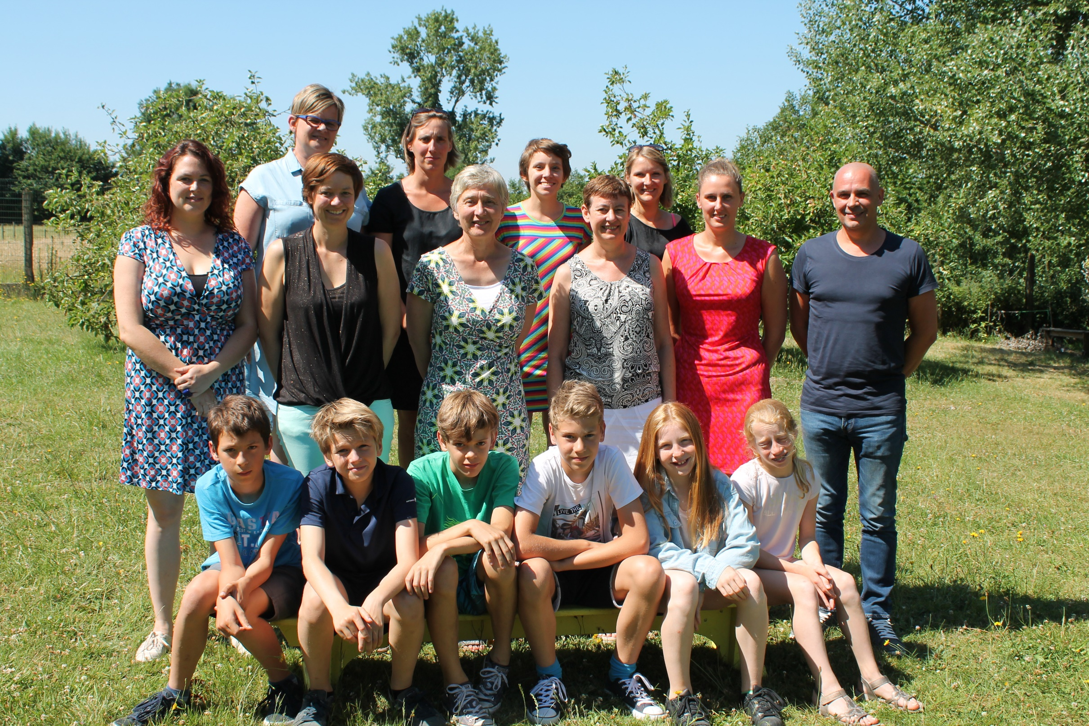
Het schoolteam van De Graankorrel Schelderode met de 6e klas.
Een dikke merci voor jullie dagdagelijkse inzet!

Slide 75
De beleidsondersteuner
maakt
het verschil
ProfS 28 april 2015

Slide 76
Geert, ICT -coördinator
Hilde, centraal secretariaat
Jan, Preventieadviseur
Mieke, zorg +
Hilde, centraal secretariaat
Jeroen, ICT-coördinator
Een dikke merci voor jullie dagdagelijkse inzet !

Slide 77
De directie
maakt
het verschil
ProfS 28 april 2015

Slide 78
Carlo, De Graankorrel
Anouk, Sint-Elooischool
Wim, Sint-Gregoriuscollege
Kristof, Paus Johannescollege
Carlos, Sint-Elooischool
Luc, Sint-Michielsschool

Slide 79
SAMEN
maken we
het verschil ? !
ProfS 28 april 2015

Slide 80
Een gelukkig nieuwjaar en een goede gezondheid !
Het schoolbestuur en de collega-directies wensen jullie:

Slide 81
De website van onze scholengemeenschap LAND VAN RHODE www.sg-landvanrhode.be

Slide 82
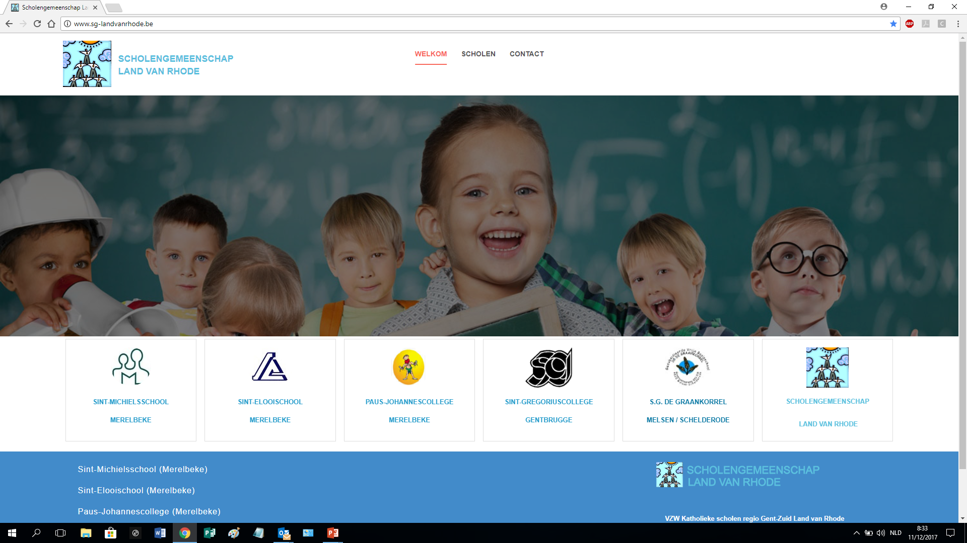

Slide 83
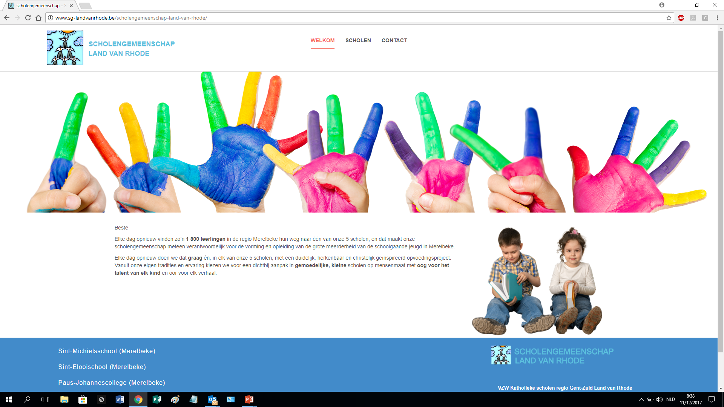

Slide 84
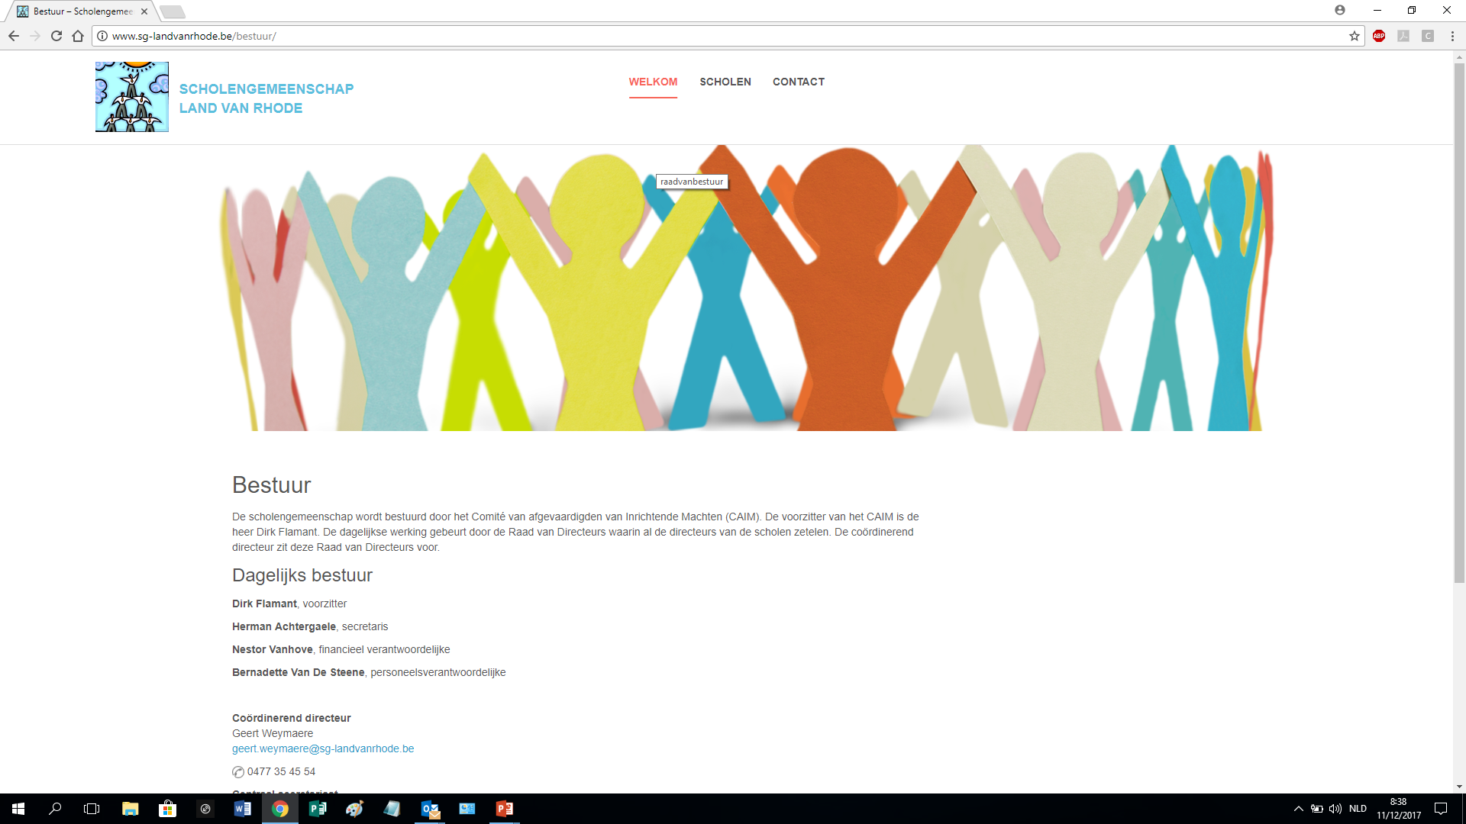

Slide 85
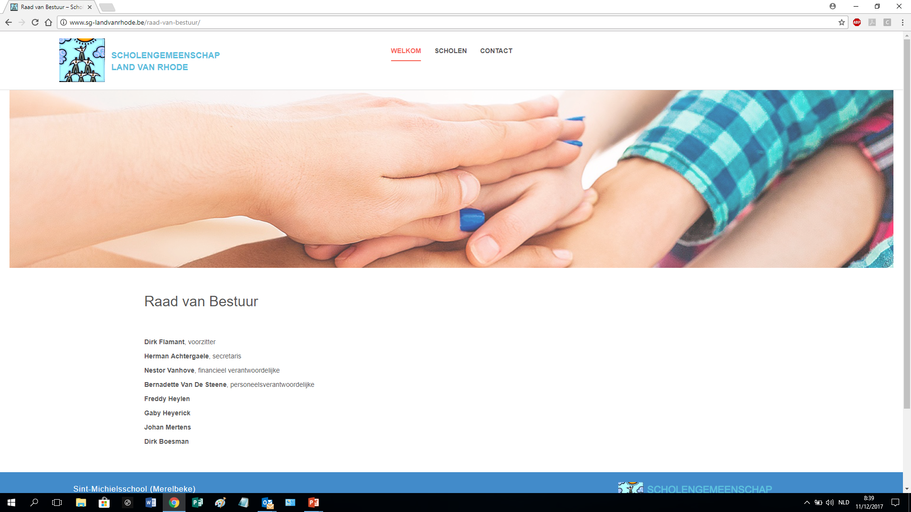

Slide 86
